Slide 1
基于 FASHION-MNIST 数据集的 神经网络的学习与训练
汇报人：2052324 方新宇

Slide 2
数据集分析
网络结构初步搭建
01
02
网络结构优化
实验结果分析
03
04
DataSet Analysis--FashionMNIST
Initial construction of
network structure
Network Structure Optimization
Analysis of
experimental results

Slide 3
01
数据集分析
DataSet Analysis--FashionMNIST

Slide 4
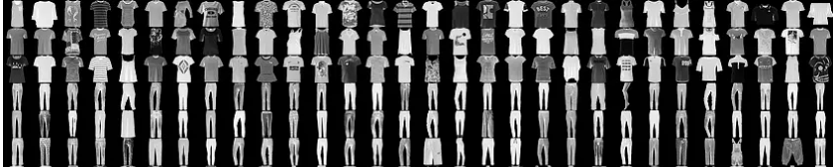
DataSet 基于的数据集
不同于MNIST手写数据集，Fashion-MNIST数据集包含了10个类别的图像，分别是：t-shirt（T恤），trouser（牛仔裤），pullover（套衫），dress（裙子），coat（外套），sandal（凉鞋），shirt（衬衫），sneaker（运动鞋），bag（包），ankle boot（短靴）。
训练数据集每个类别含有6000个样本，测试数据集每个类别含有1000个样本，一共有10个类别，故而训练数据集共60000个样本，测试数据集共10000个样本。
图像是一个28*28的像素数组，每个像素的值为0~255之间的8位无符号整数
最后一维表示通道个数。由于为灰度图像，故通道数为1。

Slide 5
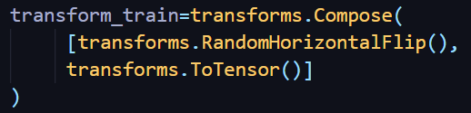
数据集处理
我们使用pytorch的框架进行深度学习，通过torchvision的torchvision.datasets包来下载这个数据集，第一次调用时会自动从网上获取数据。
如
使用torchvision对数据集下载到data路径下，并对训练集进行一定的变换
主要进行随机左右翻转，并转化为张量
将加载好的数据装入Dataloader中
取BatchSize为128
对train的数据集进行shuffle（随机打乱），
num_worker设置为4（一次性创建4个进程，同步load进去，速度更快）

Slide 6
02
网络结构 初步搭建
Initial construction of
network structure

Slide 7
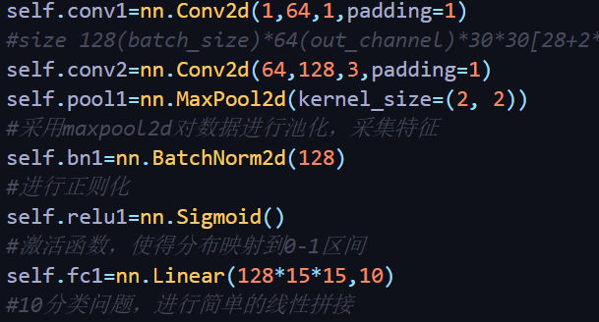
网络结构的初步定义
继承torch.nn的module,
在其基础上对各层进行定义。
采用较为传统的CNN模型：
两层卷积层+池化层+正则化+激活函数
最后输出为10*batchSize，便于进行10分类问题（在10类中选择概率最大的一类）

Slide 8
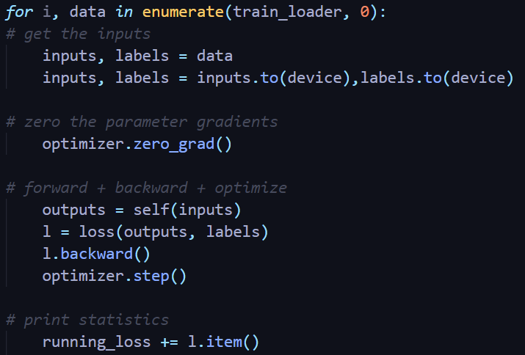
训练框架与流程
Loss选用crossEntropyLoss
Lr=0.001
选用传统的Adam Optimizer
只训练100个epoch，train时不进行validation
Train结束后直接进行test
对每一个epoch
Train的流程为
1.获取数据（input和ground truth即label）
2.将数据移到GPU上进行训练
3.梯度清零，防止在处理该数据时与其他batch的梯度混合起来累积计算
4.将数据放入网络进行前向传播，
产生预测结果（128*10二维向量）
5.利用预测结果与label计算loss
6.进行反向传播
7.Adam Optimizer进行优化
8.打印loss

Slide 9
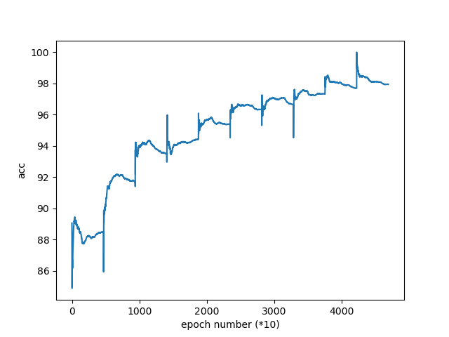
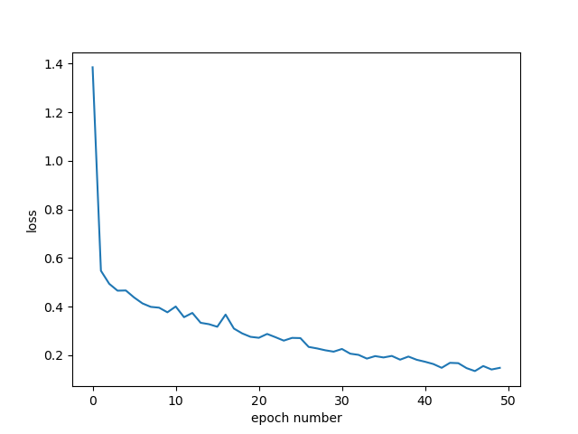
初步训练结果
Loss最小初步收敛到0.278
Accuracy of the network on the 10000 test images: 90.650 %

Slide 10
03
网络结构优化
Network Structure Optimization

Slide 11
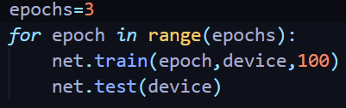
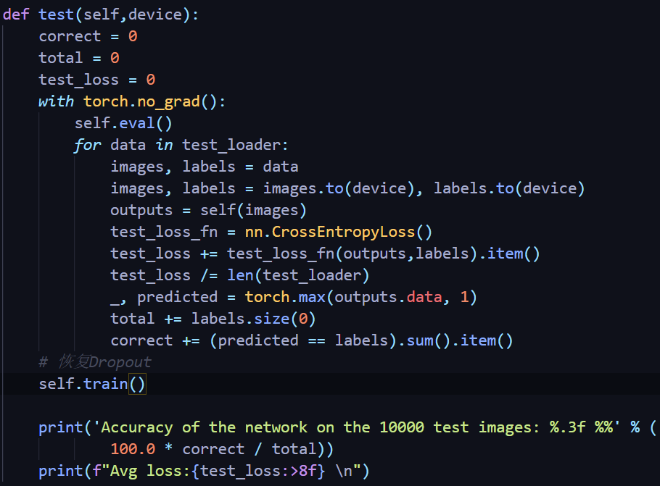
不改变网络结构—增加训练次数
每次train的epoch次数改为100，
在每次train后进行test，重复进行3轮
左图为test
在无梯度累加情况下
计算loss和accuracy
及时对超参数调整

Slide 12
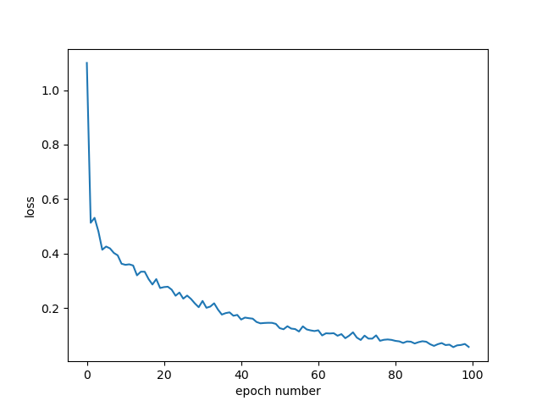
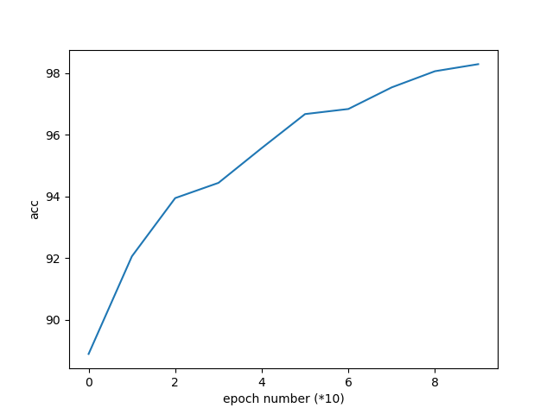
增加训练次数的初步结果
Overall Epoch1:
Accuracy of the network on the 10000 test images: 89.200 %
Avg loss:0.077431
Min loss:
Overall Epoch1

Slide 13
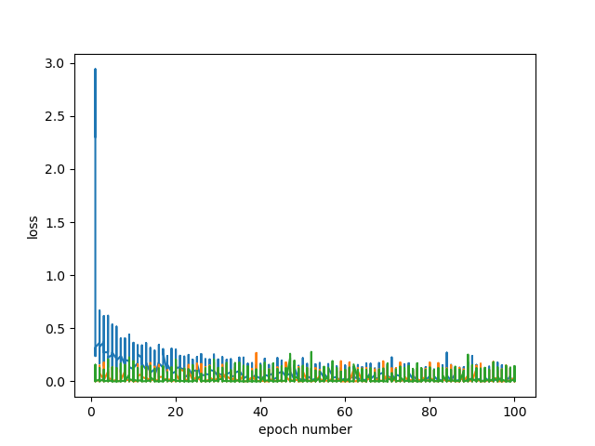

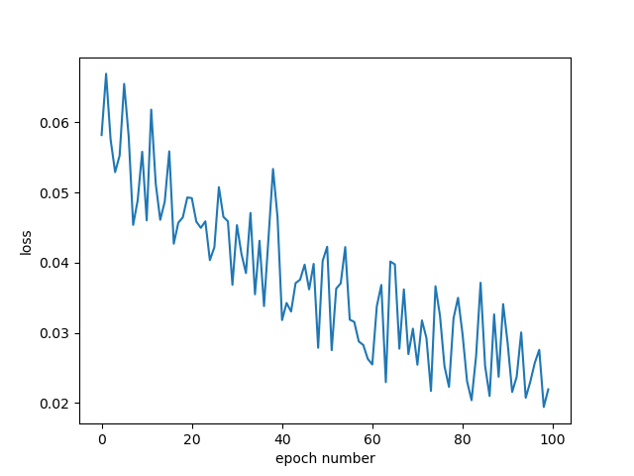
增加训练次数的初步结果
Overall Epoch2&3:
Accuracy of the network on the 10000 test images: 90.230 % / 90.450%
Avg loss:0.018431 / 0.012385
Epoch Min loss:
Overall Epoch2

Slide 14
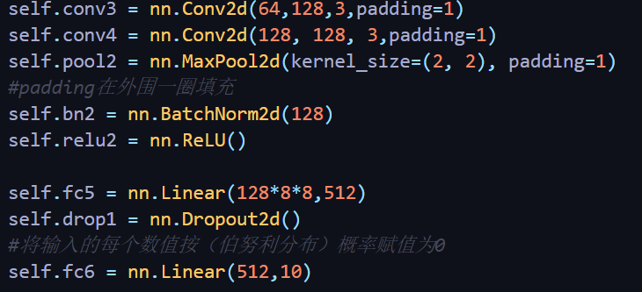
改进网络结构
在原先基础上新增一个卷积池化的整体网络,
同时对通道数进行扩展
在全连接层后再增加Dropout2d
将输入的每个数值按伯努利分布的概率赋值为0

Slide 15
04
实验结果分析
Analysis of
experimental results

Slide 16
结果分析
Overall Epoch:
Accuracy of the network on the 10000 test images: 92.460 % / 92.890% / 92.770%
Avg loss:0.001600 / 0.000120 / 0.011167
Epoch Min loss（即每个overall epoch中最小的loss）:
Loss：0.000377——epoch:88
Loss : 3.8e-5——epoch:89
Loss：4.68e-6——epoch:79
Epoch Average loss（即每个overall epoch中平均的loss）:
Overall Epoch : 1 Loss: 0.069389
Overall Epoch : 2 Loss: 0.014872
Overall Epoch : 3 Loss: 0.010585

Slide 17
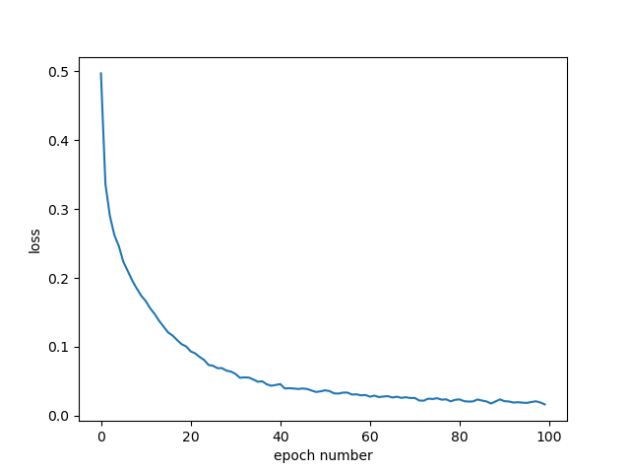
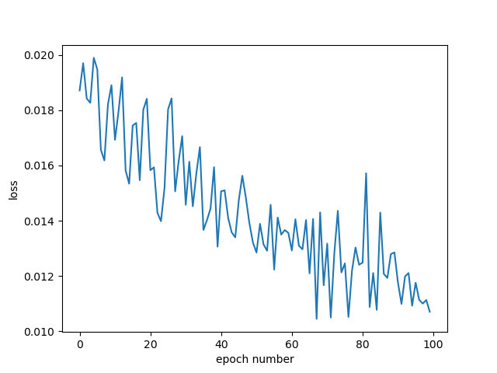
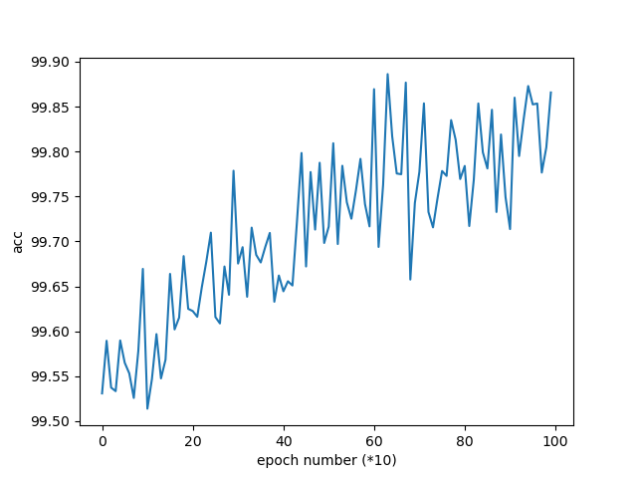
结果分析
第一个Overall Epoch结束的整体loss曲线
第一个Overall Epoch结束的整体acc曲线
第二个Overall Epoch结束的整体loss曲线
第二个Overall Epoch结束的整体acc曲线

Slide 18
感谢垂听
Thanks for listening

